Slide 1
Project Joola
Borui

Slide 2
Sommaire
Les Différents Diagrammes et Triptyque du Dév-durable
Chaine d’Energie et d’Information
Cahier des Charges
Choix, Solution, logicielle et matérielle
L’Algorigramme des Systèmes
Fin Temporaire

Slide 3
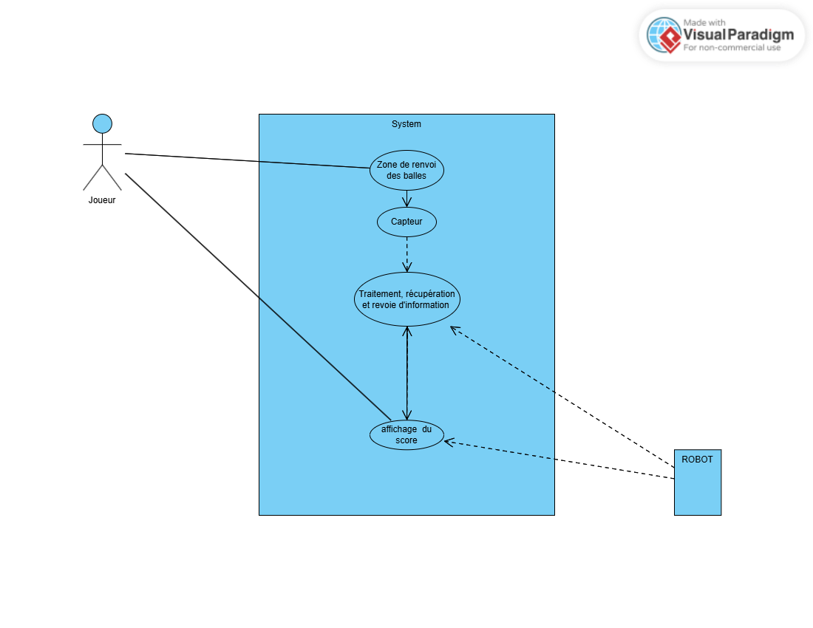
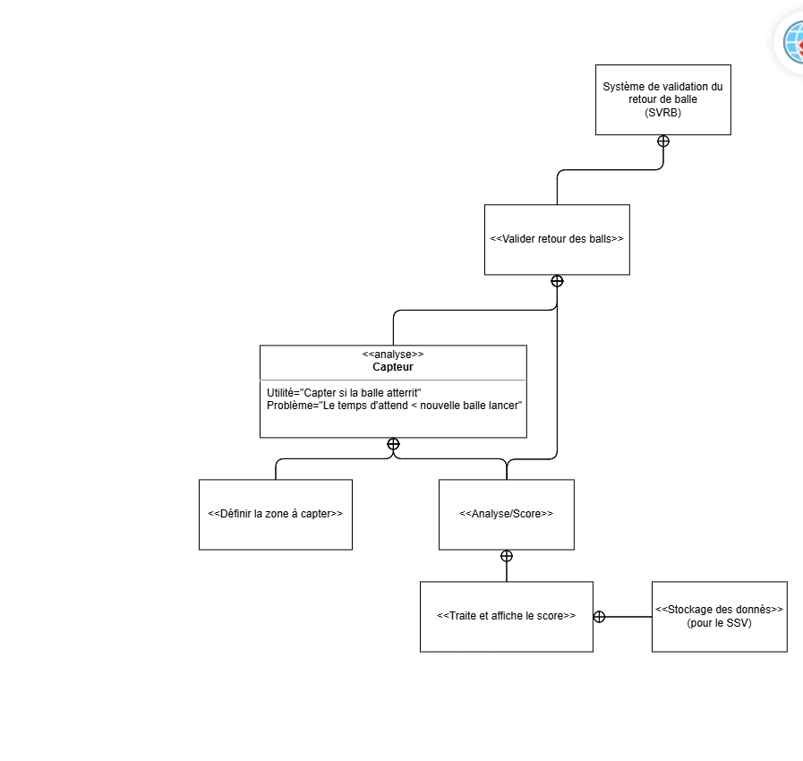

Les Différentes Diagrammes du SysML
Diagramme Cas d’Utilisation
Diagramme bloc

Slide 4
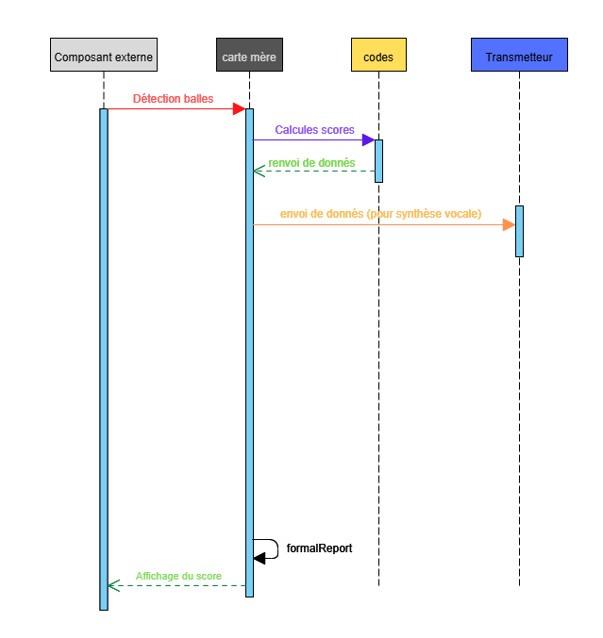

Les Différentes Diagrammes du SysML
Diagramme de séquence >>

Slide 5
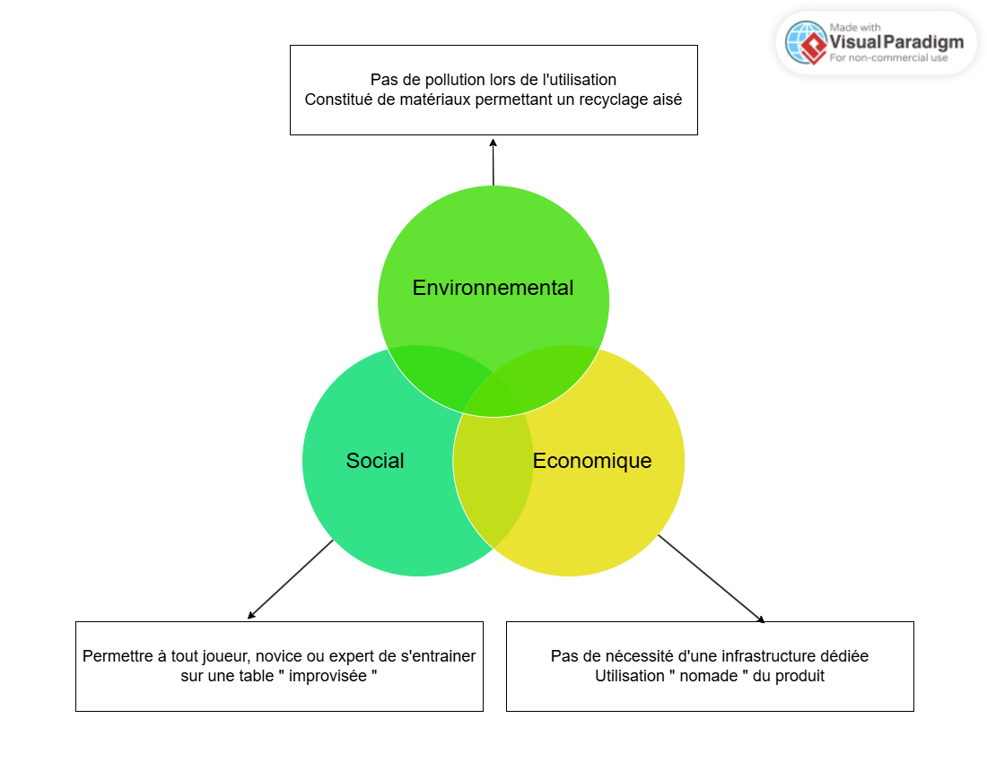
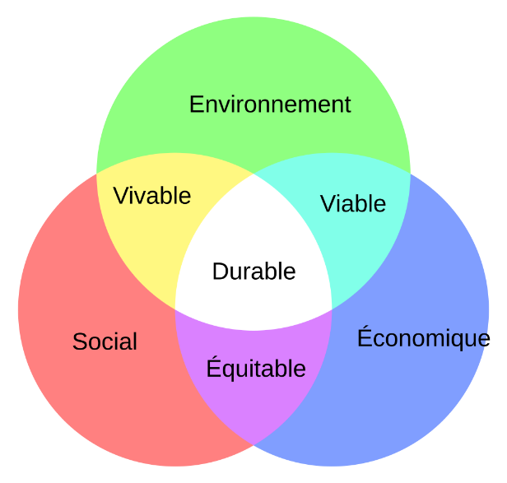
Triptyque du Développement-durable
Exemple :

Slide 6
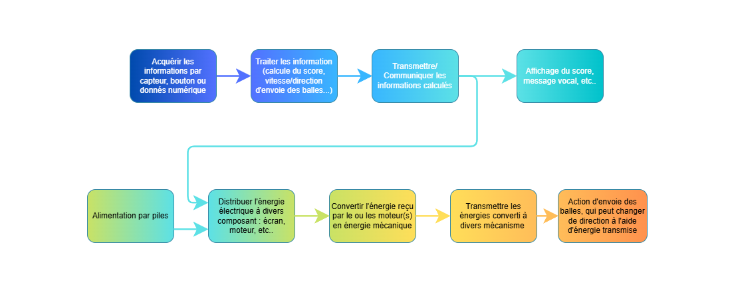
Chaine d’Energie et d’Information

Slide 7
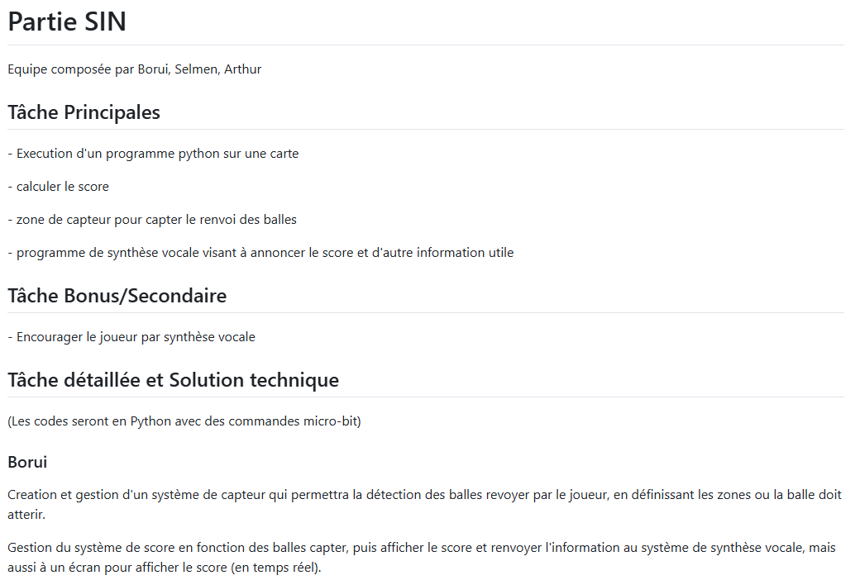
Cahier des Charges

Slide 8
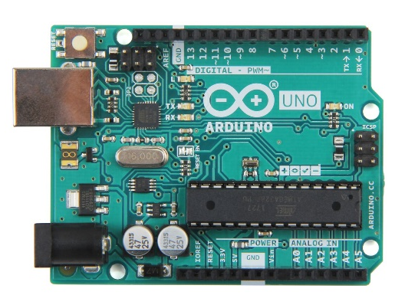
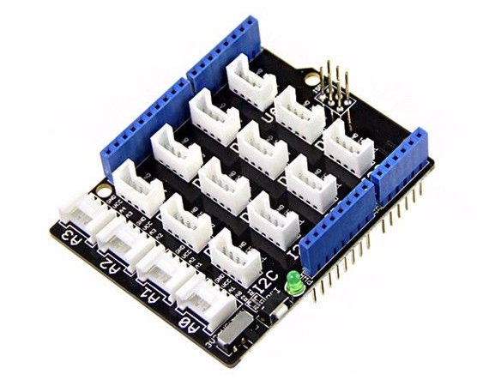

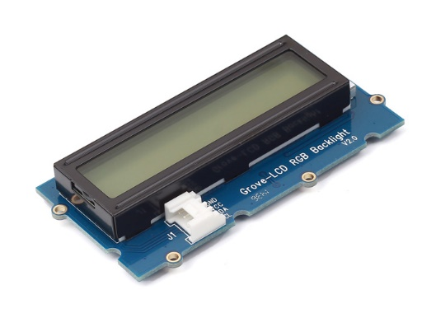
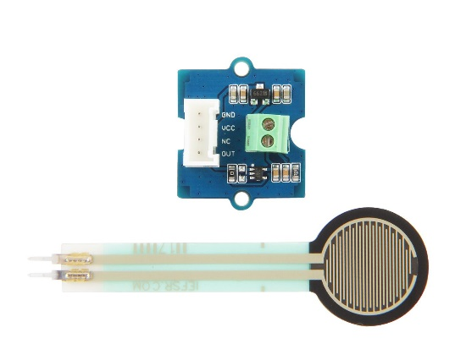
Choix, Solution, logicielle et matérielle
Logicielle : arduino (code)
Matérielles :
-Carte Arduino
-Grove Base Shield
-écran
-Capteur de force Grove FSR402

Slide 9
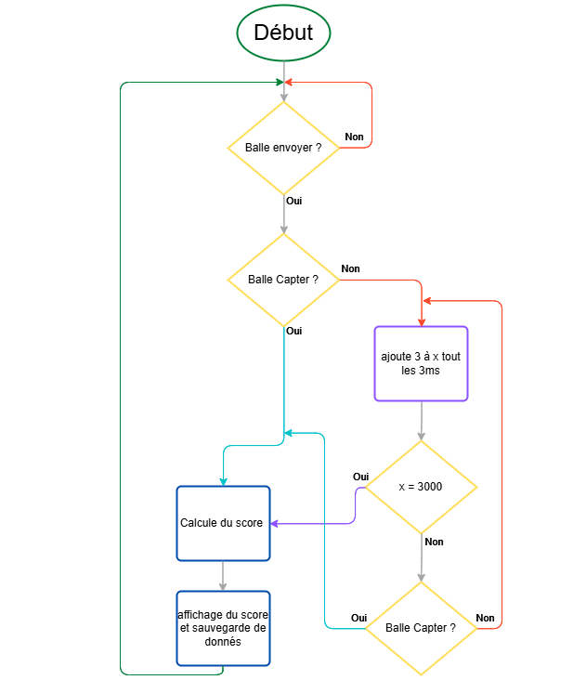
L’Algorigramme des Systèmes

Slide 10
FIN - Temporaire

